Slide 1
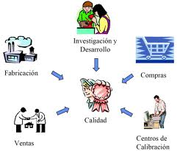

FUNDAMENTOS DE TICs. UNIDAD 1. ORGANIZACIONES

Slide 2
LAS ORGANIZACIONES COMO SISTEMAS
Una organización es un sistema social integrado por individuos y grupos que, bajo una determinada estructura y dentro de un contexto al que controlan parcialmente, desarrollan actividades aplicando recursos para lograr determinados objetivos (valores comunes).
Recursos
Valores
Metas, Objetivos
Agentes
Grupo humano

Slide 3
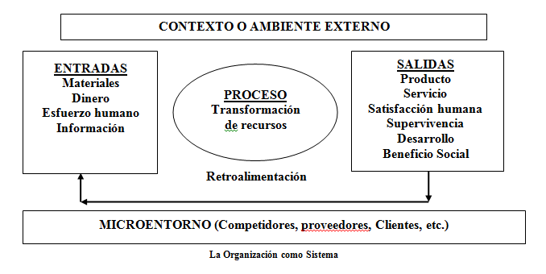
LA ORGANIZACIÓN COMO SISTEMA

Slide 4
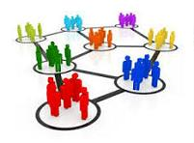
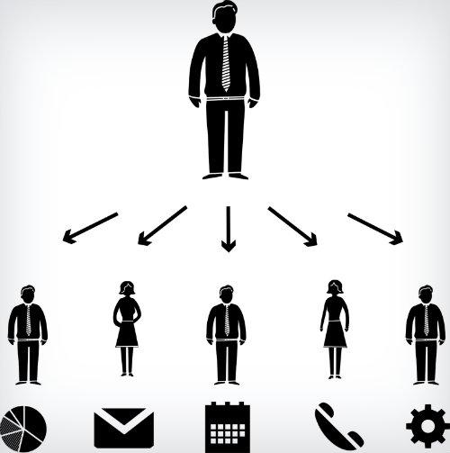
EMPRESAS
Se sustenta en 2 dos procesos
Una empresa es aquella organización que se dedica a los negocios.
Delegación
Departamentalización
Es el proceso por el cual un miembro de la organización transfiere una o más funciones a otro miembro
Consiste en agrupar tareas o funciones en conjuntos homogéneos, especializados para el cumplimiento de cierto tipo de actividades. Generalmente adopta la forma de gerencia, departamentos, secciones, etc

Slide 5
ESTRUCTURA. ORGANIGRAMA
GTE. GRAL
AUDITOR
GTE. PRODUCCIÓN
GTE. COMERCIAL
GTE. ADMINISTRATIVO
Formal
Suele estar representada por el organigrama (representación gráfica de esta estructura formal, que muestra las relaciones existentes entre las partes que componen la empresa).
Informal
Es la distribución real de la empresa (generalmente en empresas pequeñas o familiares, que no tienen una estructura predeterminada)

Slide 6
PRINCIPIOS BÁSICOS DE LAS ORGANIZACIONES
Unidad de mando
Definición precisa de los niveles jerárquicos
Separación de funciones
Precisión en la determinación de funciones de línea y de asesoramiento
Alcance de control

Slide 7
FIN ORGANIZACIONES

